Slide 1
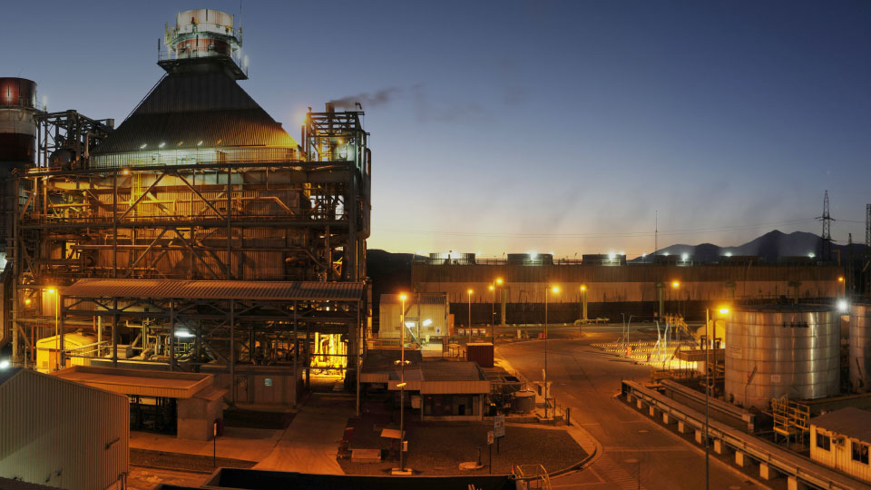
Complejo Termoeléctrico
NEHUENCO

Slide 2
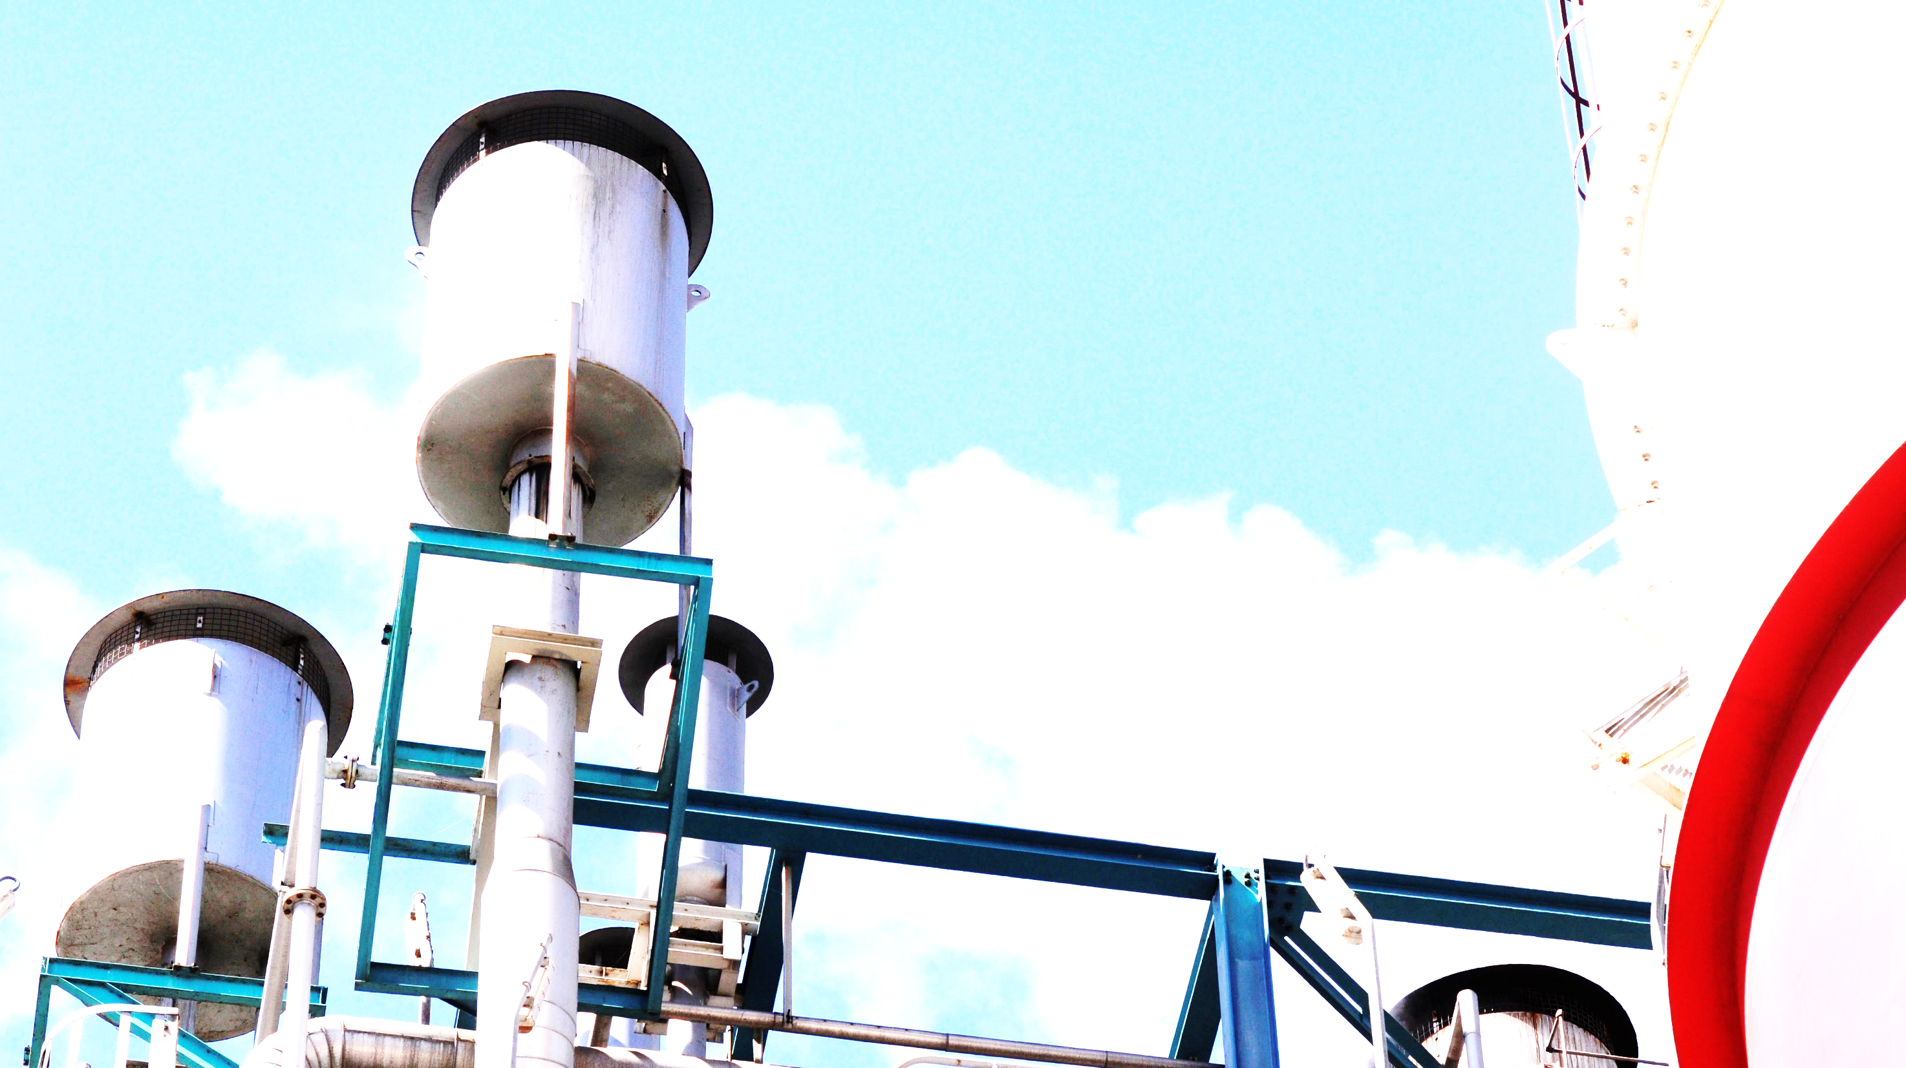
¿Quiénes somos?
27
CENTRALES DE GENERACIÓN
7
TERMOELÉCTRICAS
/17
HIDROELÉCTRICAS
/ 3
PLANTAS SOLARES
INCORPORACIÓN NUEVAS FUENTES DE ENERGÍAS RENOVABLES AL 2030 Y SOLUCIONES ENERGÉTICAS

Slide 3
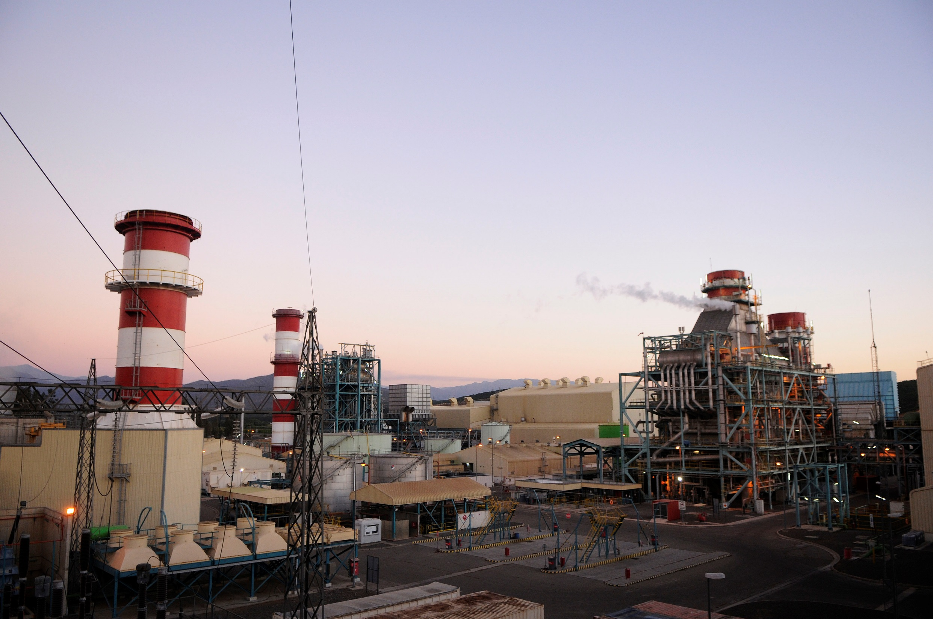
Capacidad para abastecer cerca de
1.700.000
personas
(91% )
del consumo de la Región de Valparaíso
Nehuenco I
368,4 MW
Nehuenco III
Nehuenco II
108 MW
386,6 MW
SEN
Aporta estabilidad al

Slide 4
Escenario hídrico y energético actual
Nos encontramos en un escenario de escasez hídrica que afecta a la población, al entorno y a todas las áreas productivas. La generación eléctrica no es la excepción.
Los registros hidrometeorológicos de la zona norte, centro y sur de Chile muestran una sostenida escasez de precipitaciones por más de una década (megasequía).
Fuente: https://dga.mop.gob.cl/productosyservicios/informacionhidrologica/Paginas/default.aspx

Slide 5
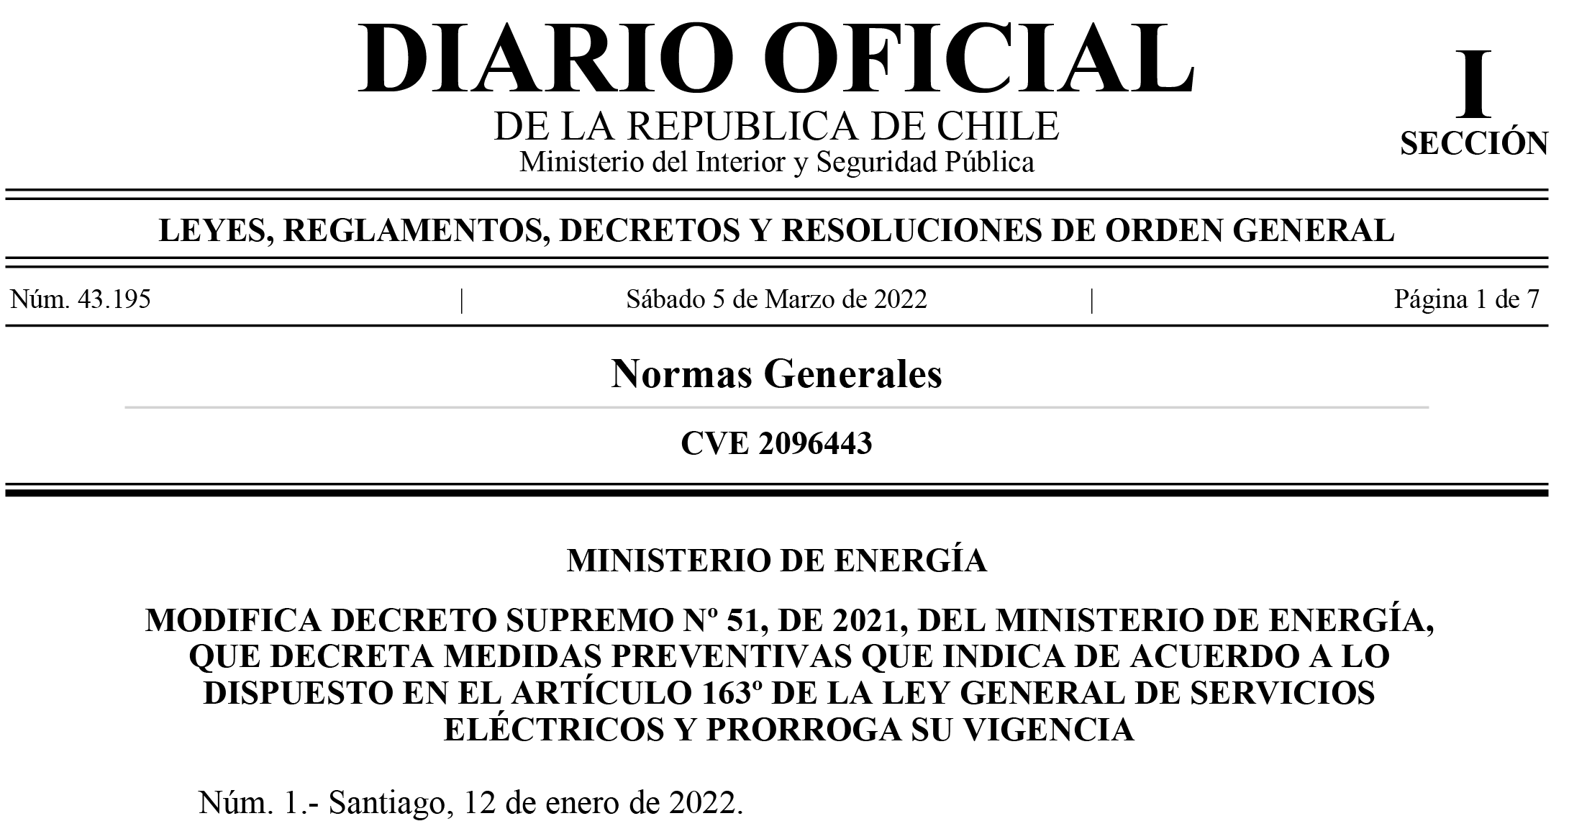
Escenario energético actual y rol Complejo Nehuenco
Las centrales ERFV (especialmente fotovoltaicas y eólicas) no operan las 24 horas.
Dificultad para transportar la energía renovable generada en el norte, al centro y sur del país.
En contexto de escasez hídrica, las centrales de BASE cobran mayor importancia y deben mantenerse disponibles para la operación.
Esquema de despacho de las Centrales por tecnología
Costo de la energía
(USD/MWh)
Motor Diesel
CA -Diésel
Nehuenco
CA-GNL
CC-Diésel
CC-GNL
Carbón
Hidroelectricidad
+ ERNC
DEMANDA (MWh)

Slide 6
Escenario energético actual y rol Complejo Nehuenco
Nehuenco opera con Gas Natural o Diésel, de acuerdo a instrucciones de la autoridad, a través del Coordinador Eléctrico Nacional (CEN).
El Complejo aportó cerca del 4,5% del suministro eléctrico nacional durante el 2021.

Slide 7
AGUA
AIRE
RUIDO

Slide 8
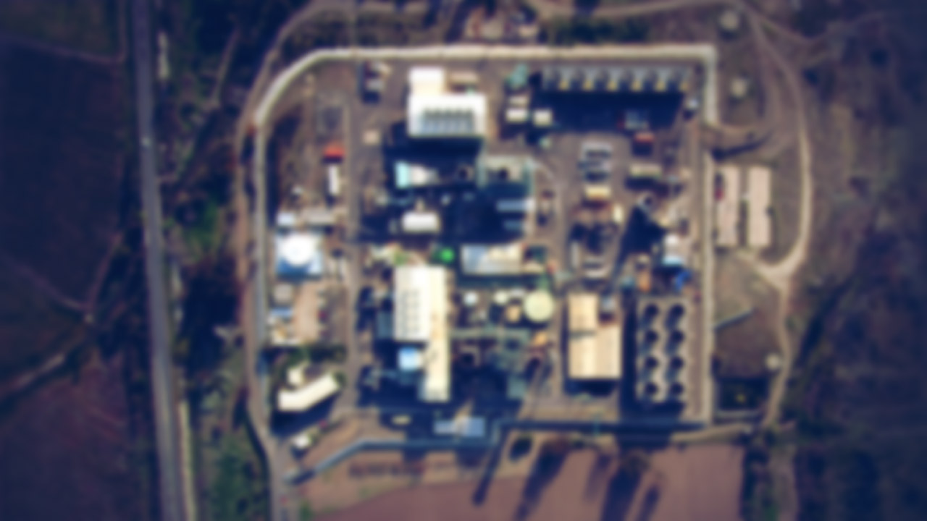
Recurso Hídrico
Nehuenco necesita REFRIGERAR sus
Ciclos Combinados para la generación de energía
Opera según lo que define el Coordinador Eléctrico Nacional
Dispone de pozos autorizados en sus terrenos
La sequía ha impactado los acuíferos, lo que ha afectado también a Nehuenco

Slide 9
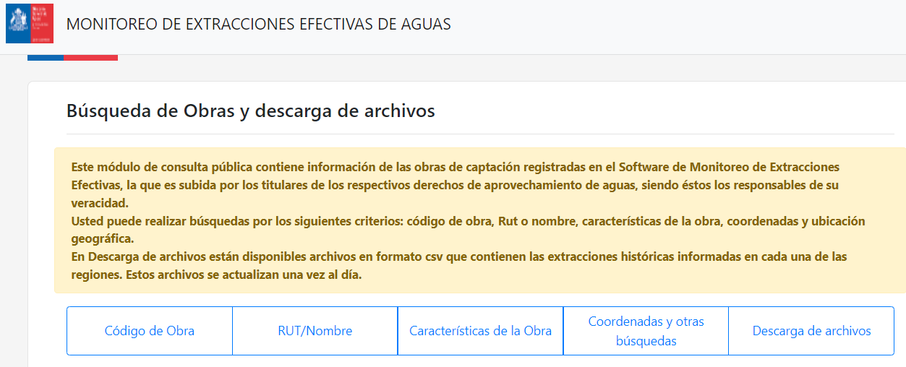
Demanda de agua de Nehuenco
En promedio, el requerimiento de agua (2 unidades) a plena carga alcanza a 1.052 m³/hora.
La información de extracción de aguas es enviada a la DGA desde el año 2015 y transmitida a la plataforma pública de la DGA desde el 2021: Monitoreo de Extracciones Efectivas
La demanda hídrica total del sector energía (uso consuntivo) solo representa un 5% de la Cuenca del Río Aconcagua (principal usuario: sector agrícola)
Nehuenco utiliza solo el 0,5% del agua de la Cuenca del Río Aconcagua.
https://snia.mop.gob.cl/cExtracciones2/#/busquedaPublica
https://snia.mop.gob.cl/observatorio/

Slide 10
Demanda de agua de Nehuenco
Resumen de demandas consuntivas de la cuenca del río Aconcagua (año 2019)*
Plan Estratégico de Gestión Hídrica en la cuenca de Aconcagua, SIT N°464/2020 (DGA) –Pág. 111 IF
https://snia.mop.gob.cl/repositoriodga/handle/20.500.13000/125414

Slide 11
Gestión para el Uso Eficiente del Agua
Metas de Reducción
Planes de acción para fortalecer la GESTIÓN EFICIENTE del recurso hídrico
Iniciativas + Innovación
Búsqueda de nuevas fuentes de agua: Agua Desalada, Reuso
Acuerdo de Producción Limpia Certificado Azul

Slide 12
Innovación para Uso Eficiente del Agua
1
SCADA
Sistema de control que permite administrar de manera eficiente los requerimientos de agua para la operación de sus ciclos combinados
Sistema de monitoreo de pozos.
Monitorea y controla los pozos para lograr la mayor estabilidad en el nivel de la napa (sustentabilidad)

Slide 13
Innovación para Uso Eficiente del Agua
2 plantas para procesar las aguas de purga de las Torres de enfriamiento
2
PLANTA OSMOSIS INVERSA
Permite hasta 50% de ahorro en el consumo de agua del Complejo
Agua de Rechazo es destinada a procesos productivos externos (esta agua no es apta para consumo humano ni riego)

Slide 14
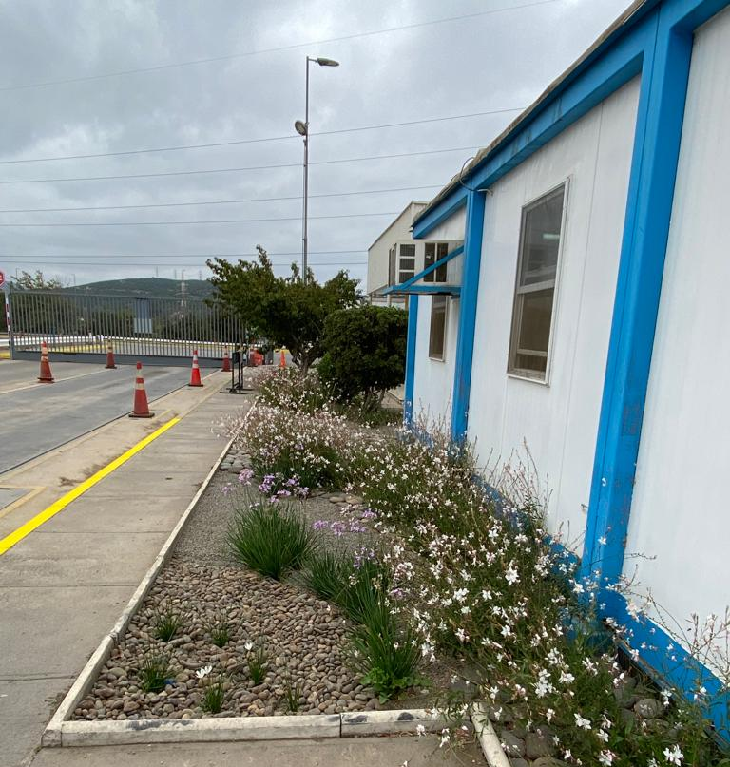
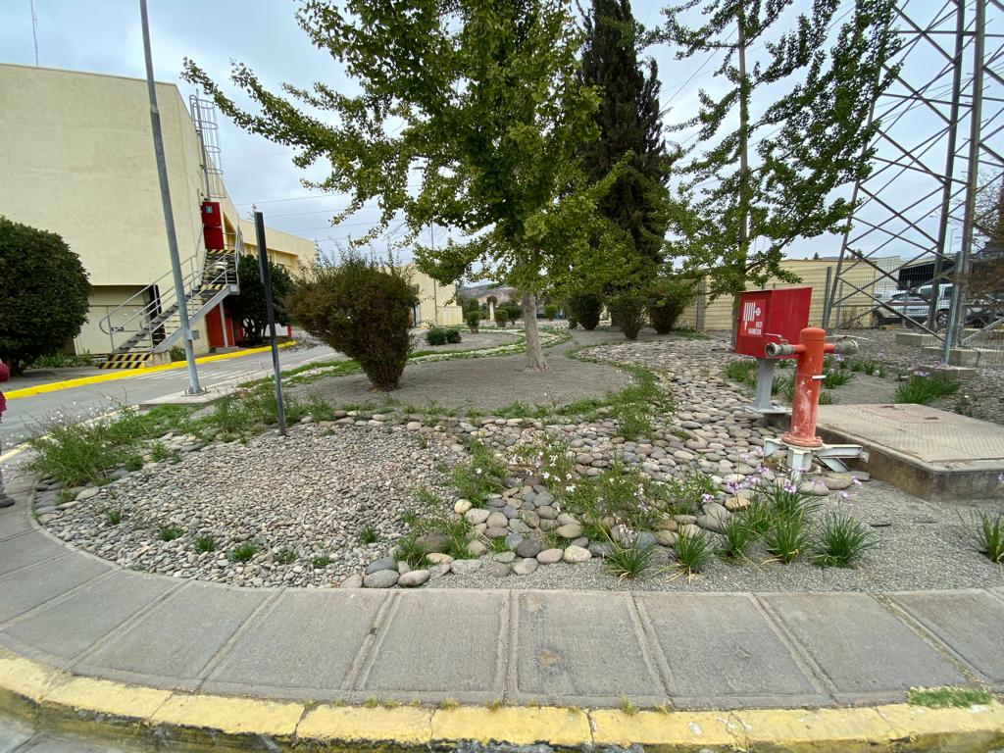
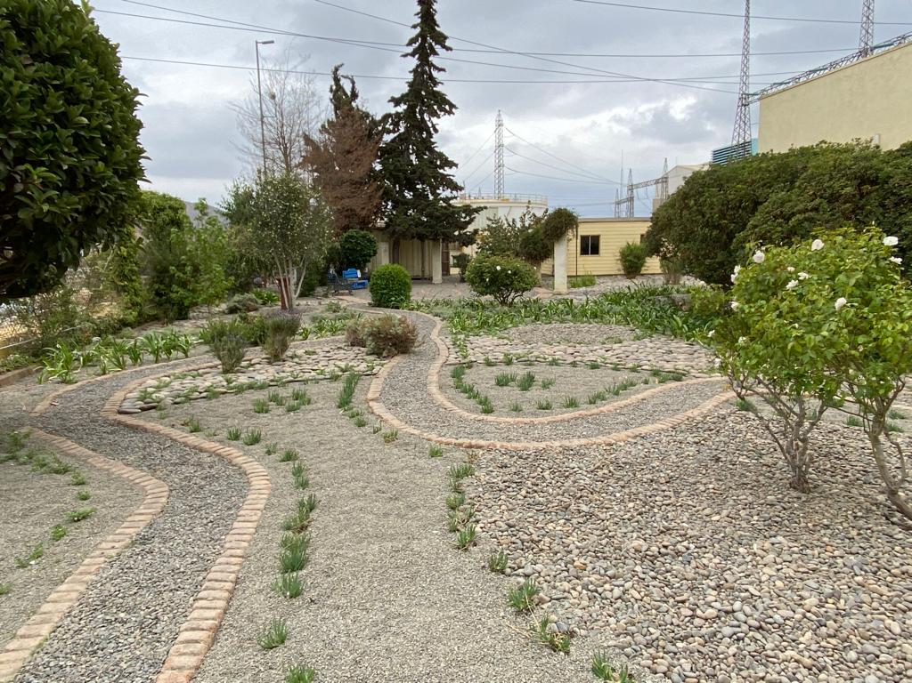
Innovación para Uso Eficiente del Agua
Bajo requerimiento hídrico y con riego tecnificado
3
PAISAJISMO SUSTENTABLE
Permite ahorrar más de 90% de agua en áreas verdes del Complejo

Slide 15
AGUA
AIRE
RUIDO

Slide 16
Emisiones Complejo Nehuenco
Promedio Emisiones Atmosféricas
(mg/Nm³)
MP
NOx
SO2
Gas Natural
No aplica*
35
No aplica*
Norma D.S. 13/2011
Gas Natural
No aplica*
50
No aplica*
Petróleo Diésel
2,6
57
1
Norma D.S. 13/2011 Petróleo Diésel
30
200
30
*Para gas natural, las emisiones de MP y SO_{²} prácticamente no existen.

Slide 17
Red Monitoreo Estaciones Calidad del Aire Quillota (RCA Nehuenco)
Bomberos
Información de la calidad del aire se encuentra en línea y en tiempo real en Sistema del Ministerio de Medio Ambiente y la SMA
La Palma
NEHUENCO
Datos meteorológicos
San Pedro

Slide 18
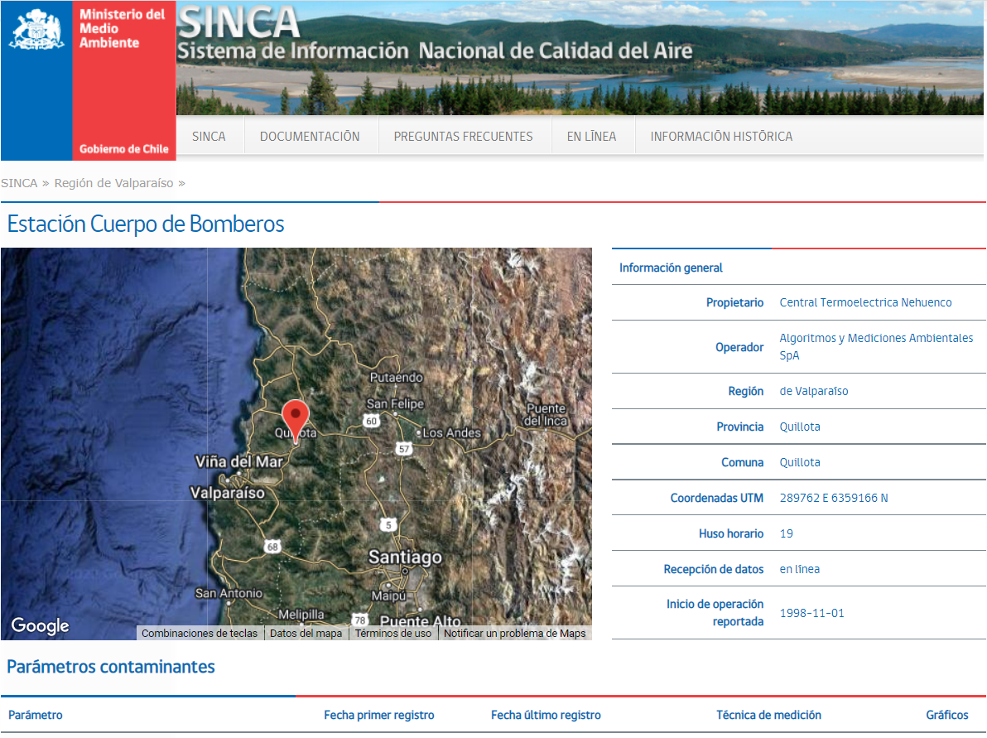
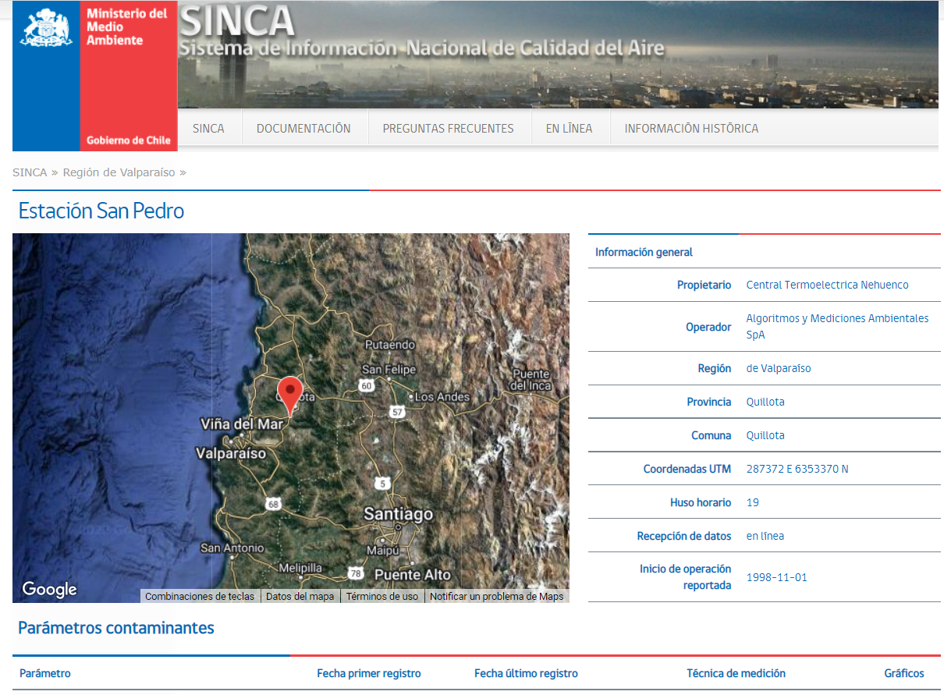
Red Monitoreo Estaciones Calidad del Aire Quillota (RCA Nehuenco)
Bomberos
La Palma
NEHUENCO
Datos meteorológicos
San Pedro
Fuente: https://sinca.mma.gob.cl/index.php/region/index/id/V

Slide 19
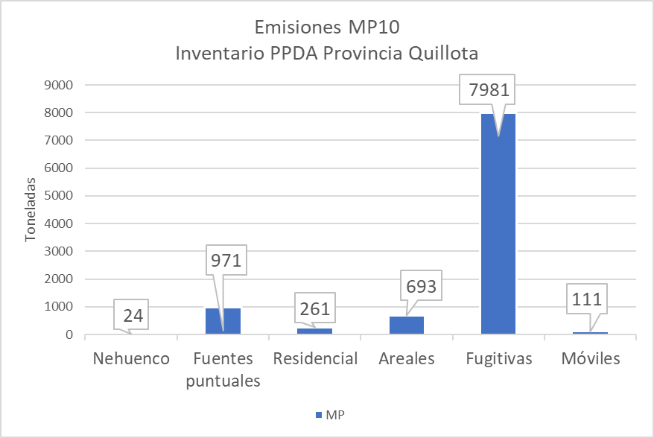
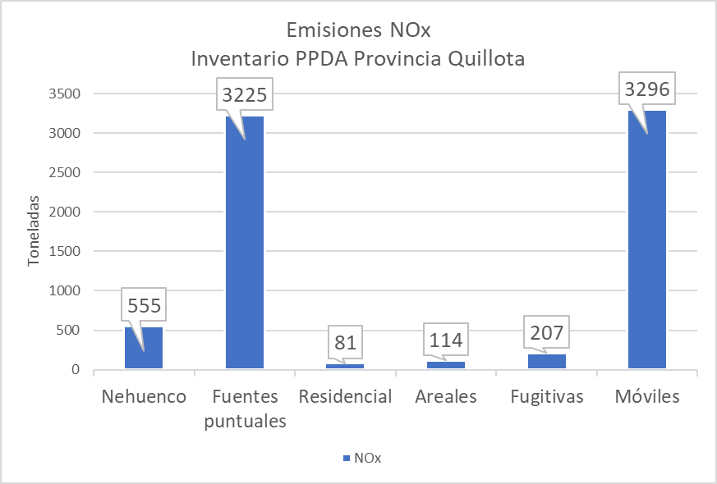
Porcentaje MP Nehuenco
en relación a zona del PPDA Provincia Quillota (Ton/año)
Emisiones de MP del Complejo equivalen al 0,5% de las emisiones totales del inventario.
Emisiones de NOx del Complejo equivalen al 8,6% de las emisiones totales del inventario.
Fuente: Inventario Emisiones, Anteproyecto PPDA Provincia Quillota

Slide 20
Anteproyecto Plan de Prevención y Descontaminación
Provincia de Quillota
El PPDA tiene por objetivo recuperar los niveles de concentraciones de MP10 y SO2 en un plazo de 10 años.
El anteproyecto se encuentra en consulta pública (mayo 2022).
Establece límites de emisiones para termoeléctricas más restrictivos que los fijados por la norma de emisión para termoeléctricas.
Colbún deberá dar cumplimiento a las exigencias referidas a calderas de vapor.
Al día de hoy Colbún ya cumple con los nuevos límites propuestos por el inventario.

Slide 21
AGUA
AIRE
RUIDO

Slide 22
Ruido diurno y nocturno
Mediciones Semestrales (unidades en condición operativa de plena carga)
DIURNO
NOCTURNO
LÍMITE EMISIONES
(dB-A)
58
LÍMITE EMISIONES
(dB-A)
50
RECEPTOR MÁS CERCANO
(260 metros)
50
RECEPTOR MÁS CERCANO
(260 metros)
48
Fuente: Resultados ETFA

Slide 23
Tabla de Decibeles
Concierto de Rock
Taladro a compresión
Tránsito vehicular
Despegue de avión
En un bosque
Conversaciones
Fuente: Ministerio del Medio Ambiente

Slide 24
Complejo Termoeléctrico
NEHUENCO

